Slide 1
Desarrollo de los Sistemas Digestivo y Respiratorio
Presentado por:
Janelisse Quintero González
Raisa I. León Saavedra
Charleen I. Vega Vargas
Andrés Hernández
Alexander Rivera

Slide 2
Objetivos
Presentar de forma secuenciada el desarrollo de los diferentes órganos a partir del Endodermo.
Conocer cómo se derivan del Tubo Digestivo el esófago, estómago, duodeno, hígado y aparato biliar.
Conocer el desarrollo de faringe, tráquea y pulmones a partir del Tubo Respiratorio.
Mencionar factores paracrinos y factores de transcripción que regulan procesos de expresión.
Aplicar correlaciones clínicas a problemas del desarrollo.

Slide 3
Introducción
Endodermo
  Induce la formación de órganos mesodermales
    Vasos sanguíneos
    Corazón
    Capa germinal del Mesodermo
  Construcción de los revestimientos de los dos tubos del cuerpo vertebrado
    Tubo Digestivo
      Hígado
      Páncreas
      Esófago y Estómago
    Tubo Respiratorio
      Faringe
      Tráquea
      Pulmones

Slide 4
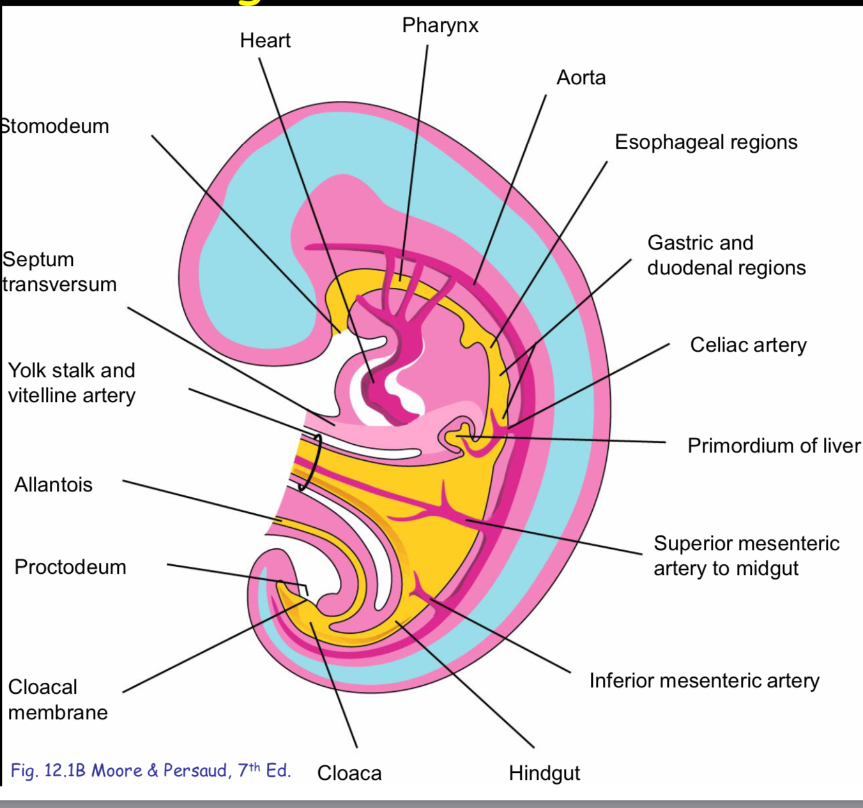
Tubo Digestivo
Figura I. El tubo digestivo se divide basado en suplido vascular

Slide 5
Tubo Digestivo
Formación por migración y fusión de células del Endodermo
Intestino Anterior
  Faringe primordial y derivados
  Respiratory Buds
  Esófago y Estómago
  Duodeno
  Hígado, aparato biliar y páncreas
Intestino Medio
  Comunicación con Tubo Vitelino y Saco Vitelino
Intestino Posterior
  Comunicación con Alantoides hasta la membrana cloacal

Slide 6
Expresión Diferencial
Gradiente de Ácido Retinoico
  Activación y Represión de Factores de Transcripción
Señales desde células mesenquimales
  Interacciones entre Mesénquimas y Endodermo

Slide 7
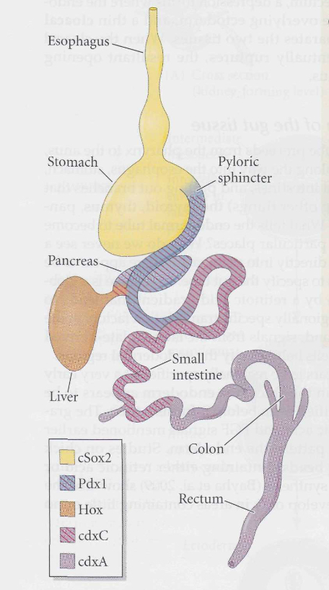
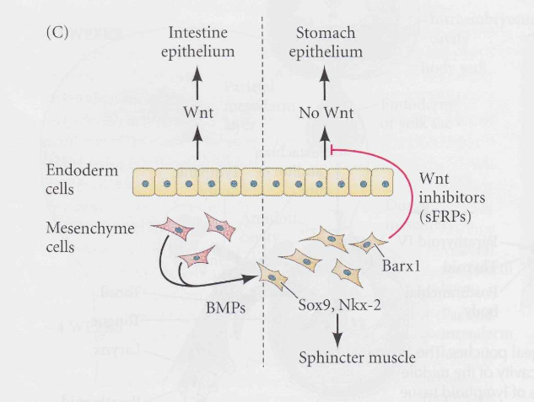
Figura II. Modelos de Factores de Transcripción Envueltos en Región-Específica
Figura III. Mecanismo sugerido de Interacción
Células mesenquimales con Endodermo

Slide 8
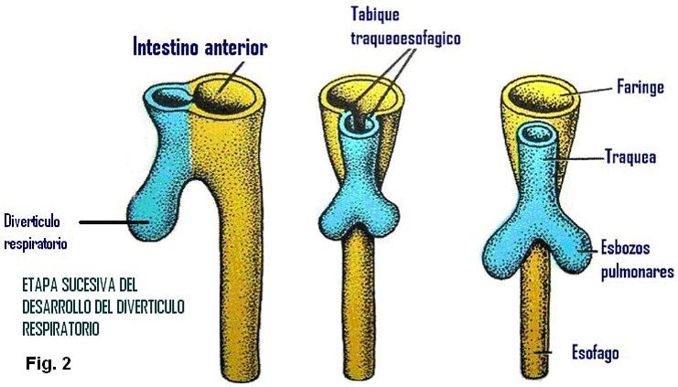
Desarrollo de Esófago
Se divide de la tráquea por septo Traqueoesofageal
Endodermo
Epitelio
Glándulas
Mesodermo
Músculo Estriado
Mesénquima Esplénica
Músculo Liso
Figura IV. Segmentación de Tráquea y faringe para desarrollo de Esófago

Slide 9
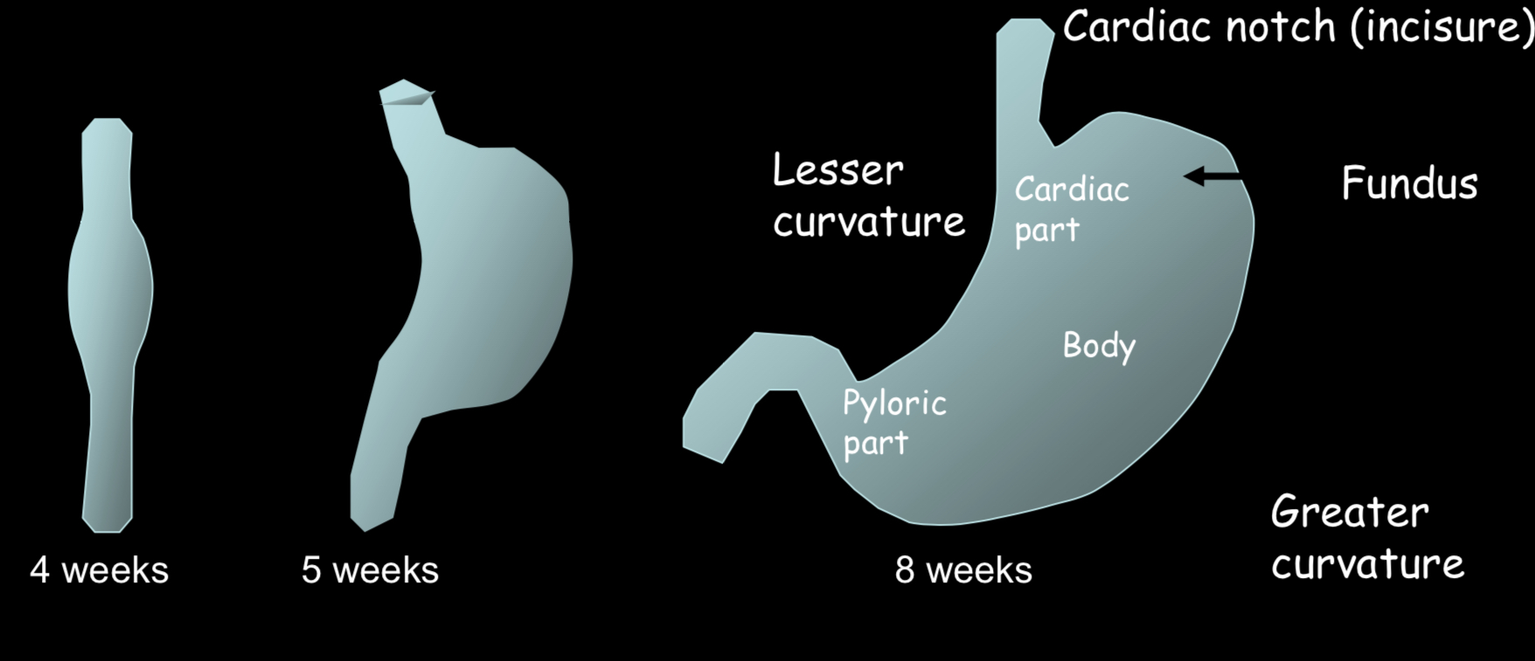
Desarrollo de Estómago
Proviene del Intestino Anterior
Crecimiento diferencial de estómago
Figura V. Rotación y Crecimiento de estómago

Slide 10
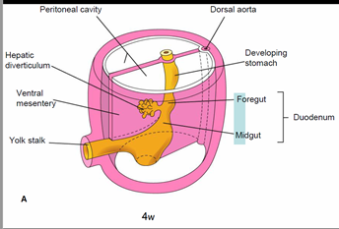
Desarrollo del Duodeno
Derivado de:
Intestino anterior
Intestino medio es su parte caudal
Pdx-1, FGF-9
Mesénquima esplácnica: Músculo liso- tejido conectivo-vasos sanguíneos
Figura VI: Representación del duodeno, cavidades y mesenterios.
Notes:
El desarrollo adecuado del tubo intestinal implica la elongación continua, una hernia que supera el límite de la pared del cuerpo, y la rotación y plegado para el empaquetamiento eﬁciente en la cavidad corporal, así como la histogénesis y la maduración funcional posterior.

Slide 11
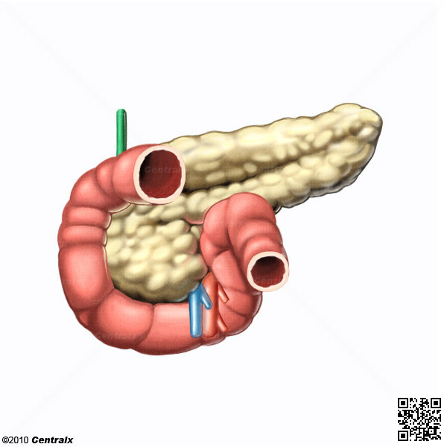
Desarrollo del Duodeno
Alargamiento rápido del duodeno - FGF-9
Formación de asa en forma de “C” proyectándose ventralmente
Recibe suplido de sangre
Arteria Mesentérica Superior (SMA)- sirve de eje de rotación
Rota hacia la derecha junto con el estómago
Figura VII: Formación de “C” del duodeno

Slide 12
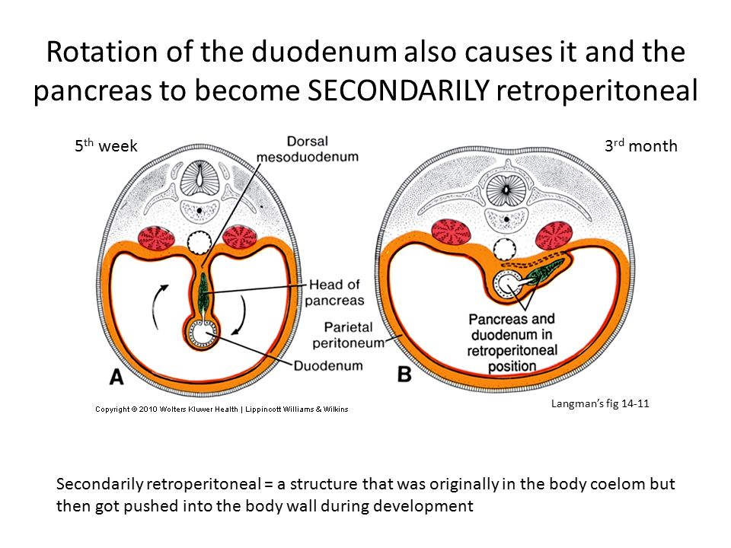
Desarrollo del Duodeno
Pérdida del mesenterio dorsal
Fusión a la pared dorsal
Se acomoda posición retroperitoneal secundaria.
Figura VIII: Rotación contrarreloj del mesenterio dorsal

Slide 13
Recanalización del lumen
5 y 6 semanas
En el lumen se proliferan las células endodermales y obstruye el lumen temporalmente
Recanalización: ocurre vacuolización y degeneración de células
Surge al final del periodo embrionario

Slide 14
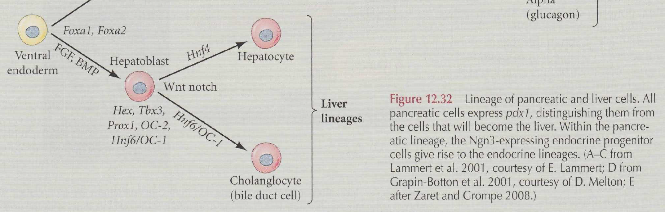
Desarrollo del Hígado
Figura IX: Linaje de las células del hígado y ducto biliar

Slide 15
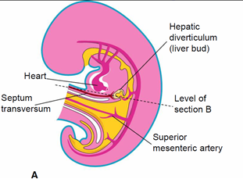
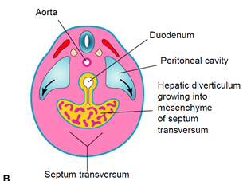
Divertículo Hepático
Mesenterio ventral
4ta semana- protuberancia de la parte caudal del intestino anterior
Hepatoblastos migran al septo transverso
FGF Y BMP- especificación hepática
Señales provienen del corazón y mesénquima del septum transversum
Células hepáticas provienen del endodermo del intestino anterior
Figura: X: Representación del divertículo hepático y septo transverso en el feto
Notes:
**Inducción del hígado- se requiere de BMP-4 que procede del mesodermo
Se forma el hígado con Hhex
Altas concentraciones de FGF-4 y Ácido retinoico
inducen a formarse ***
Las celulas hepaticas se proliferan rapidamente y penetran el septo transverso
Provienen del endodermo del intestino anterior

Slide 16
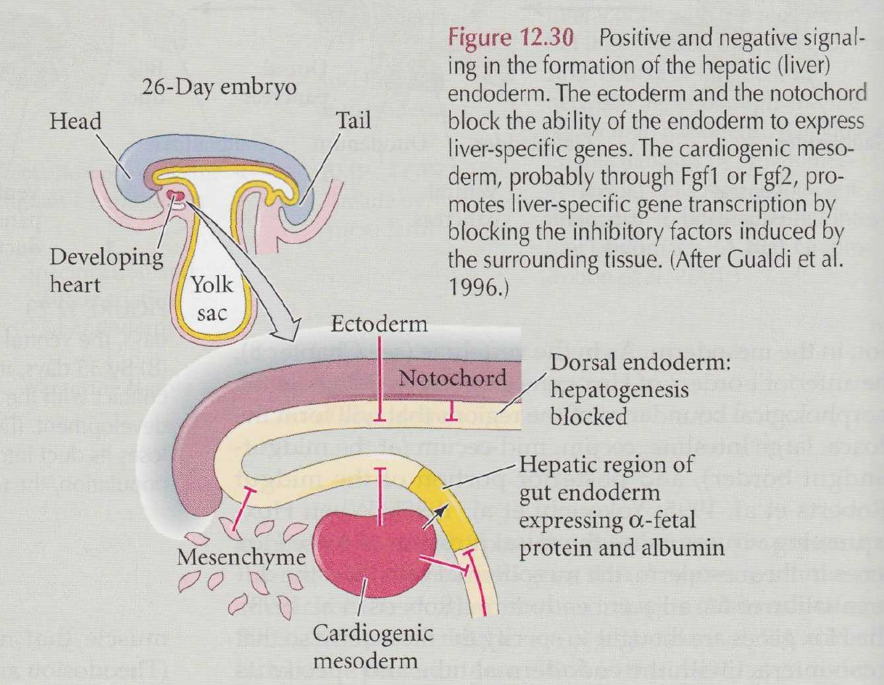
Diferenciación de células hepáticas
Genes hepáticos
Expresan alfa proteínas y albúminas
activados por FGF
Endodermo debe mantener competencia
Foxa 1- Foxa 2
Figura XI: Señalización positivas y negativas en la formación del endodermo hepatico
Notes:
Al exponerse al mesodermo cardiogenico (FGF 1y 2) a la region del intestino que contiene genes para producir alfa-fetoproteina y albumina hace que se diferencie el endodermo hepatico - estas bloquean factores de inhibicion del tejido q lo rodea.
Notocordio inhibe al higado a formarse
Corazon en desarollo lo promueve a desarollarse. (FGF)

Slide 17
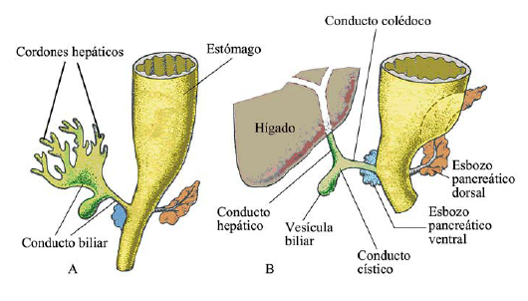
Desarrollo del Hígado
5ta semana
La parte craneal es el primordio del hígado
La parte caudal se convierte en vesícula biliar
El tronco del divertículo se convierte en ducto cístico
Hnf4- α = esencial para transición del divertículo al hígado
Figura XIII: Demostración de primordio hepático, conducto biliar y ducto cístico.

Slide 18
Periodo de Tiempo
La hematopoyesis se inicia- 6ta semana
El hígado hace alrededor del 10% del peso del feto - 9na semana
Se forma la bilis de las células hepáticas - 12ma semana

Slide 19
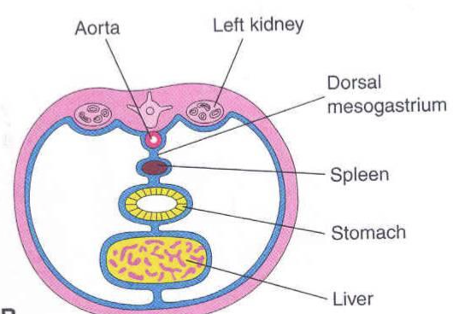
Desarrollo del Bazo
Se desarrolla en la 5ta semana
Mesenterio dorsal
Derivado de células mesenquimales
Es un órgano linfático vascular
Es el centro hematopoyético del feto Figura XIV: Ubicación del bazo.
Factores de transcripción, capsulina y genes homeobox regulan el desarrollo.

Slide 20
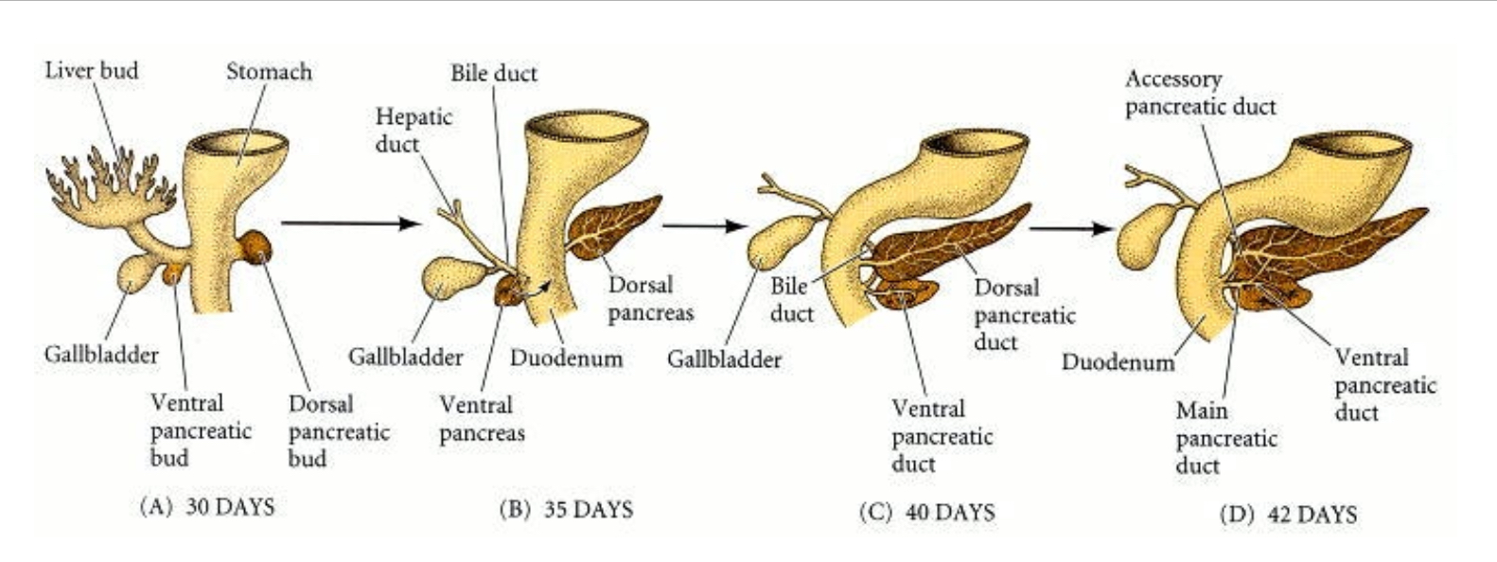
Desarrollo del Páncreas
5-6 semanas de gestación
Fusión de ducto ventral y dorsal
Rol del notocordio y endotelio del corazón
Factores y/o genes involucrados:
“Forkhead transcription factors”
FGF2 y activin
Pdx1 y Ptf1
Figura XV: Desarrollo de páncreas

Slide 21
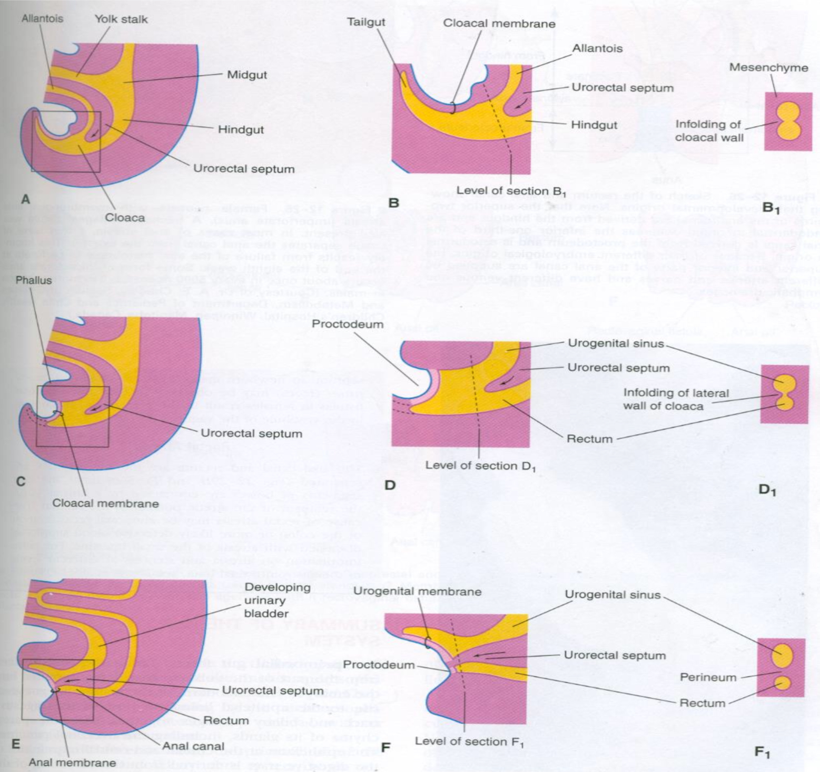
Otros...
La cloaca se divide y forma el seno urogenital, el recto se divide para formar el seno urorectal.
Figura XVI. Desarrollo del ano.

Slide 22
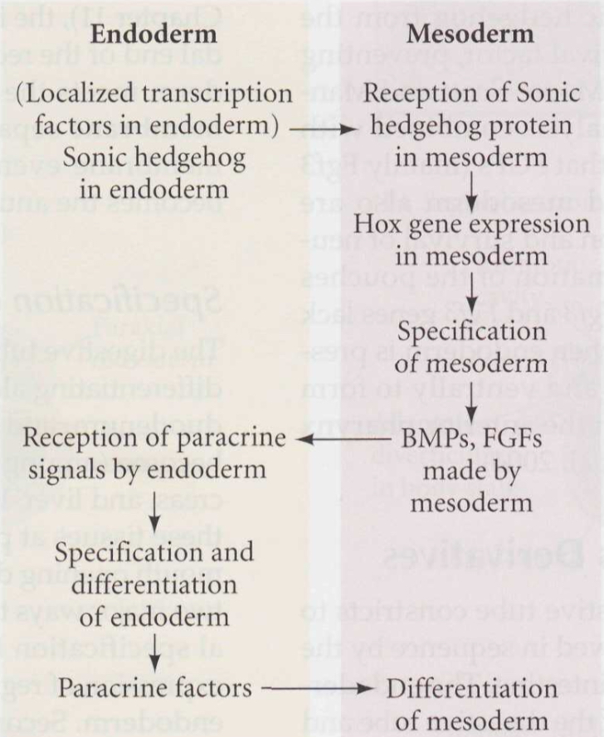
Resumen
Figura XVII. Mecanismo general de interacciones entre mesodermo y endotelio.

Slide 23
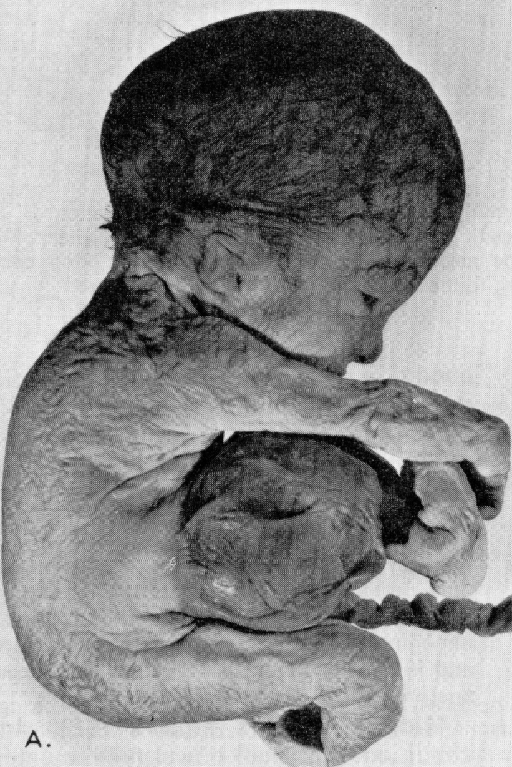
Correlaciones clínicas
Atresia esofágica
Estenosis pilórica
Atresia duodenal
Estenosis duodenal
Atresia duodenal
Omphalocele
Figura XVIII. Feto de 28 semanas con omphalocele

Slide 24
Sistema Respiratorio

Slide 25
Sistema Respiratorio
Comienza desde la faringe por medio de comunicación intercelular.
Es una proyección ventral del tubo digestivo.
Factores paracrinos producidos por mesodermo en reacción al gradiente de ácido retinoico.

Slide 26
La Faringe
Posee arcos y bolsillos
Cada set de bolsillos es precursor de una estructura.
1er bolsillos- tímpano y tubo nasofaringeal
2do bolsillos- amígdalas orofaringeales
3er bolsillos- glándulas paratiroides y timo
4to bolsillo- 2 glándulas paratiroides
Bolsillo central- tiroide

Slide 27
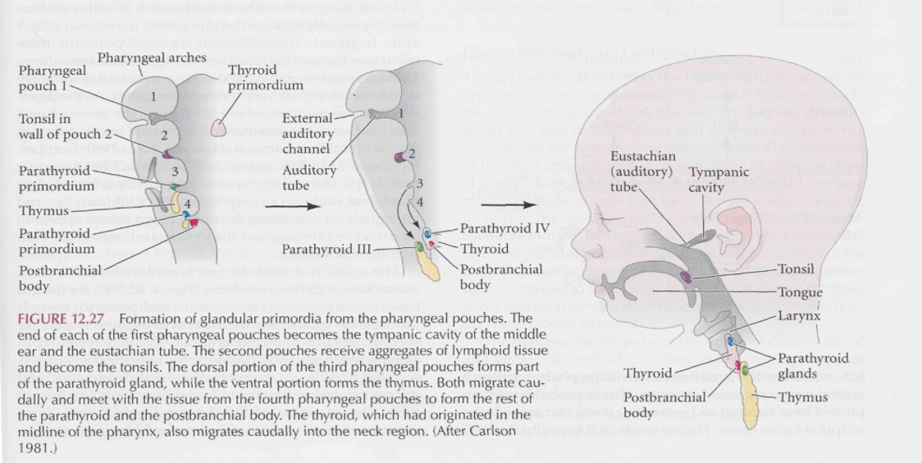
Bolsillos y Arcos Faringeales
Figura XIX: Arcos y Bolsillos Faringeales

Slide 28
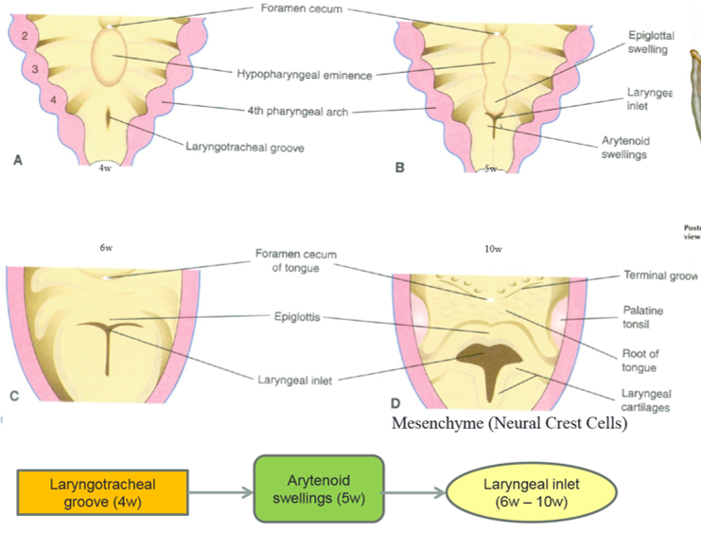
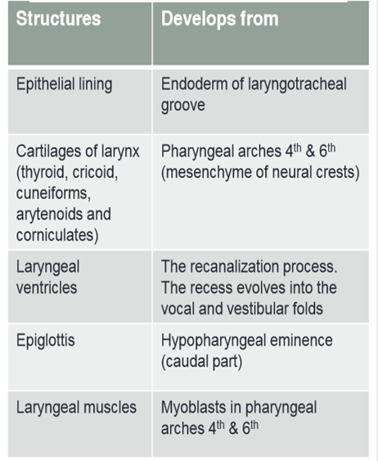
Desarrollo de Laringe
Figura XX: Desarrollo de laringe
Figura XXI: Tabla de Orígenes

Slide 29
Laringotracheal Groove
Sale del tubo digestivo ventralmente desde el área central entre los 4to bolsillos.
Se diferencia en la tráquea, bronquios y los sacos alveolares.
Su apariencia es inducida por el ácido retinoico que induce al mesodermo ventral.
El mesodermo ventral produce fgf10 por la activación de Tbx4 Y Tbx5.

Slide 30
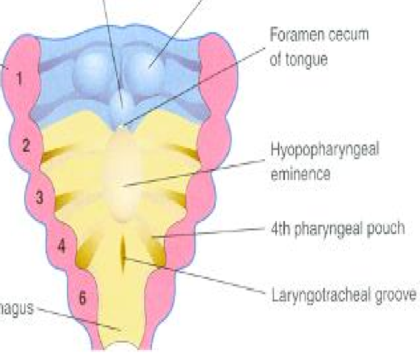
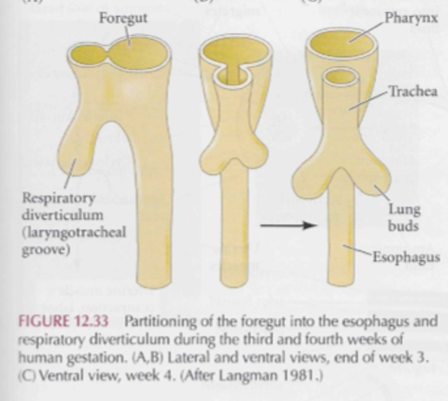
Laringotracheal Groove
Figura XXII: Faringe
Figura XXIII: Tubos Endodermales

Slide 31
Desarrollo de Tráquea FTs y proteínas
Tbx5 y Tbx4- factores mesenquimales para iniciación de tráquea
Nkx2.1- factor epitelial para iniciación de tráquea
Shh- factor multifacético, regula activación de tráquea y Sox9
Ptch1- receptor Shh
Sox2- marcador esofageal regulado por BMP-R1 y FGF10
BMP4- crecimiento subsiguiente de tráquea activa Sox9
CV2- inhibidor de BMP4
Fgf10 – regula Sox2 y Shh

Slide 32
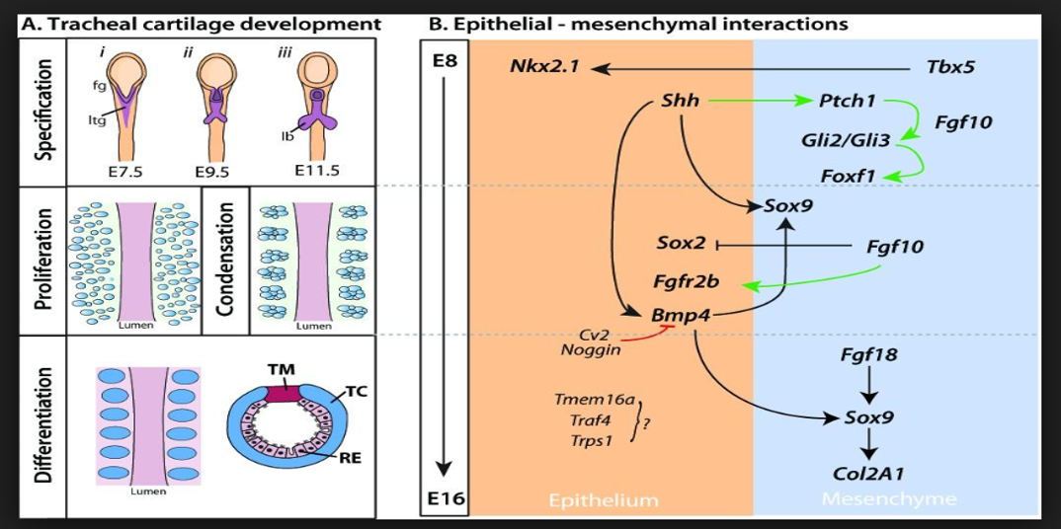
Desarrollo de Tráquea
Figura XXIV: Desarrollo de Tráquea

Slide 33
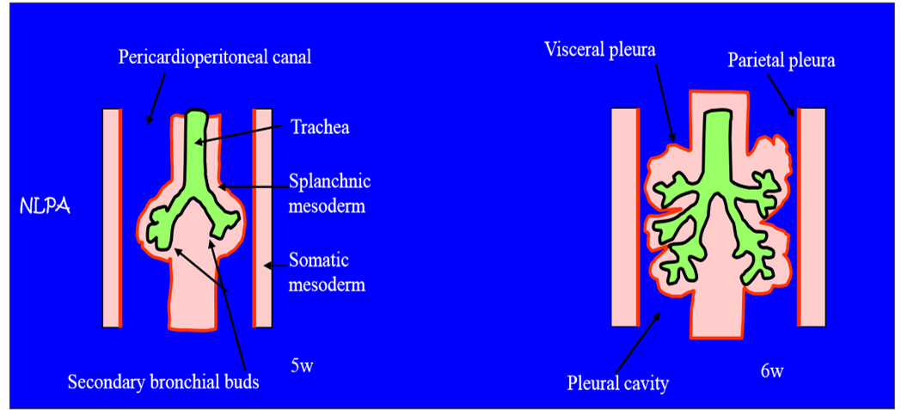
Desarrollo de Pulmones
Wnt2 y Wnt2b- son importantes para el desarrollo de la tráquea y de los pulmones por la acumulación de beta-catenina.
Figura XXV: Bronquios y Pulmones

Slide 34
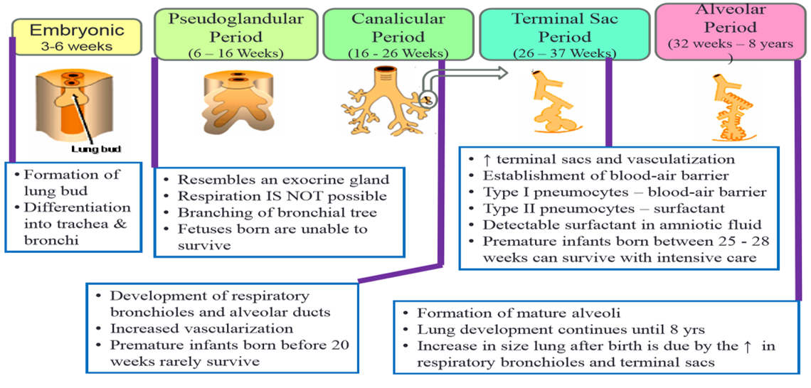
Desarrollo Bronquios y Alvéolos
Figura XXVI: Bronquios y Alvéolos

Slide 35
Enfermedades causadas por el mal desarrollo del sistema respiratorio

Slide 36
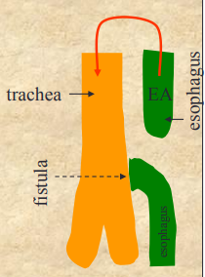
Tracheoesophageal fístula (TEF)
Mayor en varones
Unión que provoca comunicación entre la tráquea y el esófago

Slide 37
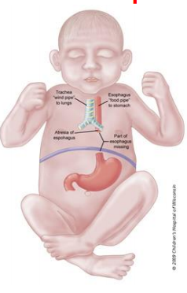
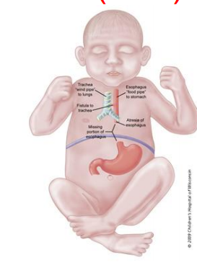
Tracheoesophageal fístula (TEF)

Slide 38
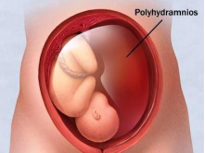
Polyhydramnios
Asociada al TEF
Aumulación de líquido amniótico
Contracciones antes de tiempo

Slide 39
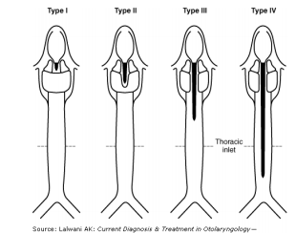
Laryngotracheoesophageal cleft
A mayor tamaño, mayor serán los síntomas
Comida a los pulmones
Aire al esófago

Slide 40
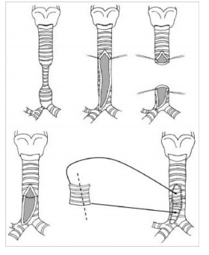
Tracheal stenosis (narrowing) & atresia Associate (obstruction)
Ducto extremadamente angostos
Se pueden arreglar los daños

Slide 41
Conclusión
El endodermo da paso al desarrollo de los sistemas digestivos y respiratorio.
La comunicación intercelular y factores del entorno celular son cruciales para el desarrollo de todas las estructuras.
Errores en el desarrollo causan malformaciones en ambos sistemas que varían en gravedad según la etapa donde ocurrió el error.

Slide 42
Actividad
_____ El Tubo Digestivo es una segmentación del Tubo Respiratorio.
_____ Factores de transcripción, junto a la interacción de células mesenquimales y Endodermo inciden en expresión diferencial.
_____ Los bolsillos 1rios dan lugar a las amigadalas orofaringeales.
_____ Shh y BMP4 están en el tejido mesenchymal
_____ El corazón, durante el desarrollo del páncreas, se encarga de reprimir la expresión de “Sonic Hedgehog”, factor crítico para la distinción entre regiones del hígado y del páncreas.
_____ Pdx1 y ptf1 son factores paracrinos necesarios en el desarrollo de páncreas.
F

Slide 43
Actividad
7. ___ El hígado y la vesícula biliar se ubican en el mesenterio ventral.
8. ___ Fox1 y Fox2 son esenciales para mantener el mesodermo competente.

Slide 44
Referencias
Carlson, B. M. (2014). Embriología humana y biología del desarrollo. Barcelona: Elsevier. doi:http://www.academia.edu/35120678/Embriologia.Humana.y.Biologia.del.Desarrollo.Carlson.pdf
Congenital tracheal defects: embryonic development and animal models,AIMS Genetics,
3,1,60,73,2016-03-29,Zenab Arooj Sher, Karen J Liu,genetics-03-00060,trachea| mouse models|
human congenital anomaly| cartilage http://www.aimspress.com/article/10.3934/genet.2016.1.60/
fulltext.html
Gilbert SF. Developmental Biology. 6th edition. Sunderland (MA): Sinauer Associates; 2000. Endoderm.
Available from: https://www.ncbi.nlm.nih.gov/books/NBK10107/
Jorge, J. (2015). Development of the Digestive System & Gut Rotation
Pandol SJ. The Exocrine Pancreas. San Rafael (CA): Morgan & Claypool Life Sciences; 2010. Pancreatic
Embryology and Development. Available from: https://www.ncbi.nlm.nih.gov/books/NBK54135/?report=classic

Slide 45
Pérez, N. (May, 2018). Development of thoracic wall and lungs.
Roa, Ignacio, & Meruane, Manuel. (2012). Desarrollo del Aparato Digestivo. International Journal of
Morphology, 30(4), 1285-1294. https://dx.doi.org/10.4067/S0717-95022012000400006

